Slide 1
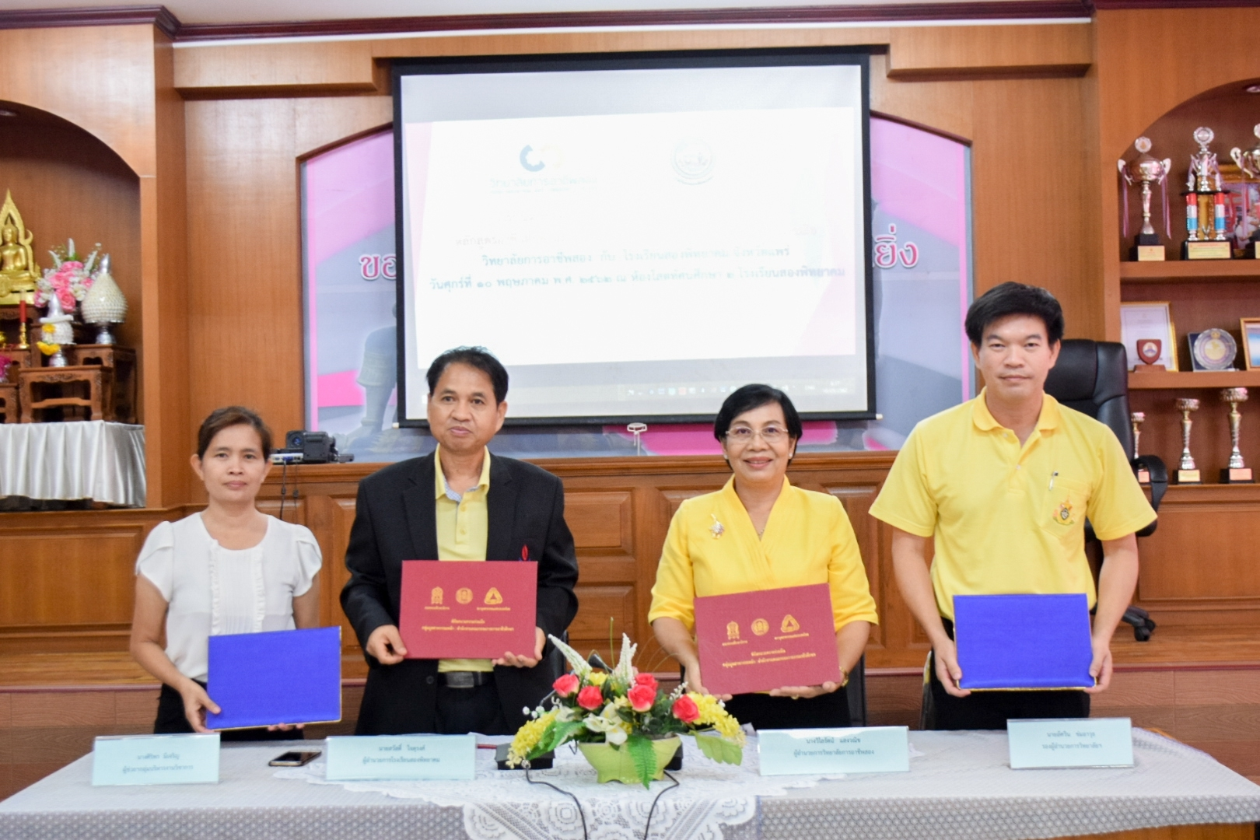
10 พ.ย. 62 นางวิไลรัตน์ แสงวณิช ผู้อำนวยการวิทยาลัยการอาชีพสอง พร้อมผู้บริหาร คณะครู ลงนามความร่วมมือโครงการเรียนร่วมหลักสูตรอาชีวศึกษาและมัธยมศึกษาตอนปลาย(ทวิศึกษา) สาขาวิชาการตลาด กับ โรงเรียนสองพิทยาคม

